Slide 1
深度置信网络(Deep Belief Network)
——特征提取能力探究

Slide 2
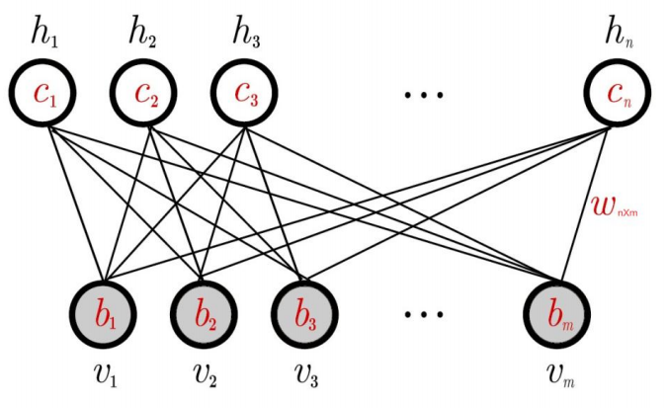





受限玻尔兹曼机(Restricted Boltzmann Machine)
可视层 ：数据输入
隐含层 ：特征提取
：权重矩阵
：可见层节点的偏移量
：隐含层节点的偏移量
隐含层
可见层
RBM模型基本结构

Slide 3

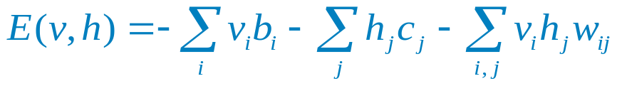

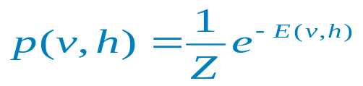
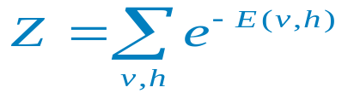

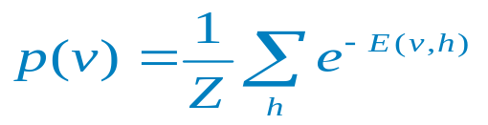
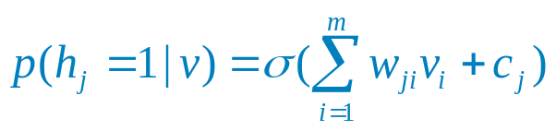
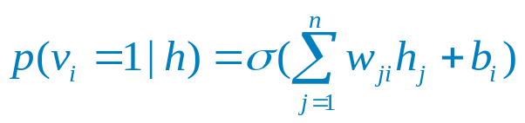
(1) 对于一组给定的状态 ，当参数确定时，RBM作为一个系统所具备的能量函数定义为：
(2) 基于该能量函数，可以得到 的联合概率分布：
其中 Z 为归一化因子，其定义为：
(3) 我们需要关心的是由RBM所定义的关于观测数据v的分布 ：
(4) 当给定可见单元的状态时，各隐含单元的激活状态之间是条件独立的(σ为sigmoid激活函数)：
(5) 当给定隐含单元的状态时，各可见单元的激活状态之间也是条件独立的：

Slide 4
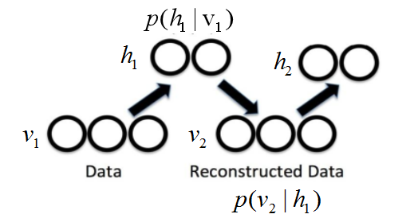



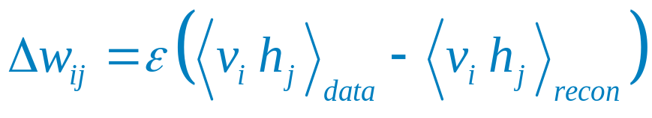
RBM计算过程：
Data v1
Reconstucted Data v2
h1
重构误差：

Slide 5
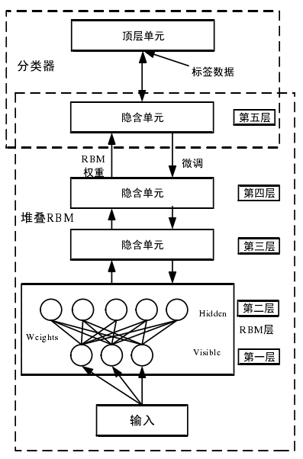
DBN
（1）参数设置：
输入层取决于数据维数
输出层取决于分类类别数
通过设置一定的网络深度、最大迭代次数和隐含层节点数能够在提取高层次特征同时实现数据降维
（2）无监督逐层训练
防止提前收敛、防止陷入局部最优
（3）有监督微调
深度置信网络基本结构

Slide 6
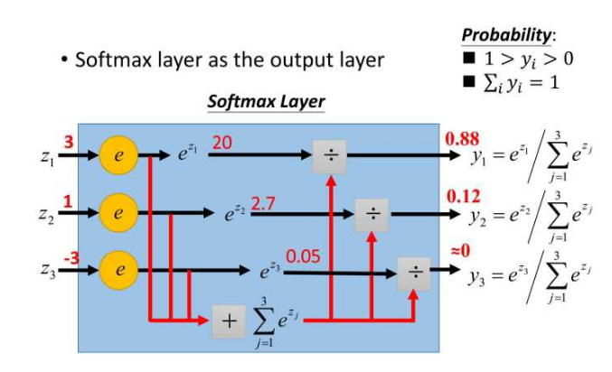
Softmax
SVM：只选自己喜欢的男神
Softmax：把所有备胎全部拉出来评分，最后还归一化一下

Slide 7
MNIST手写字符数据集
MNIST共有70000条样本，每条样本是由 28x28=784 个像素点构成的手写字符图像组成，总共有 10 种字符。
训练集60000条
测试集10000条

Slide 8
第一个RBM，迭代4次，学习率0.01
784
第二个RBM，迭代4次，学习率0.01
10
200
100
0
1
输入
2
输出
BP
9
两个RBM构成的特征提取网络
Softmax分类器

Slide 9
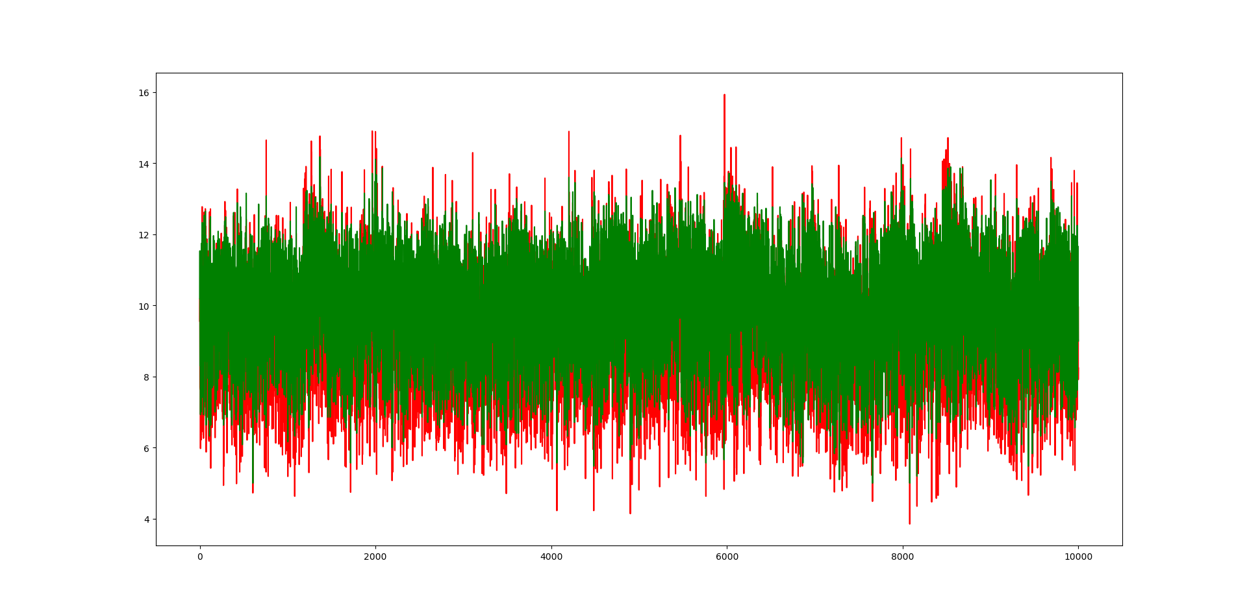
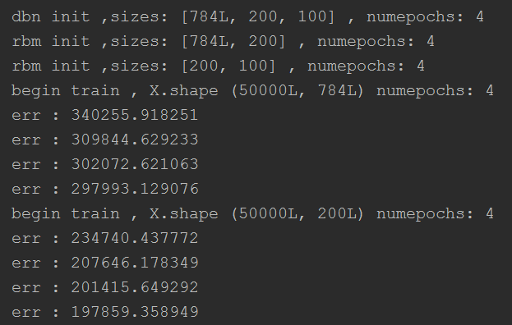
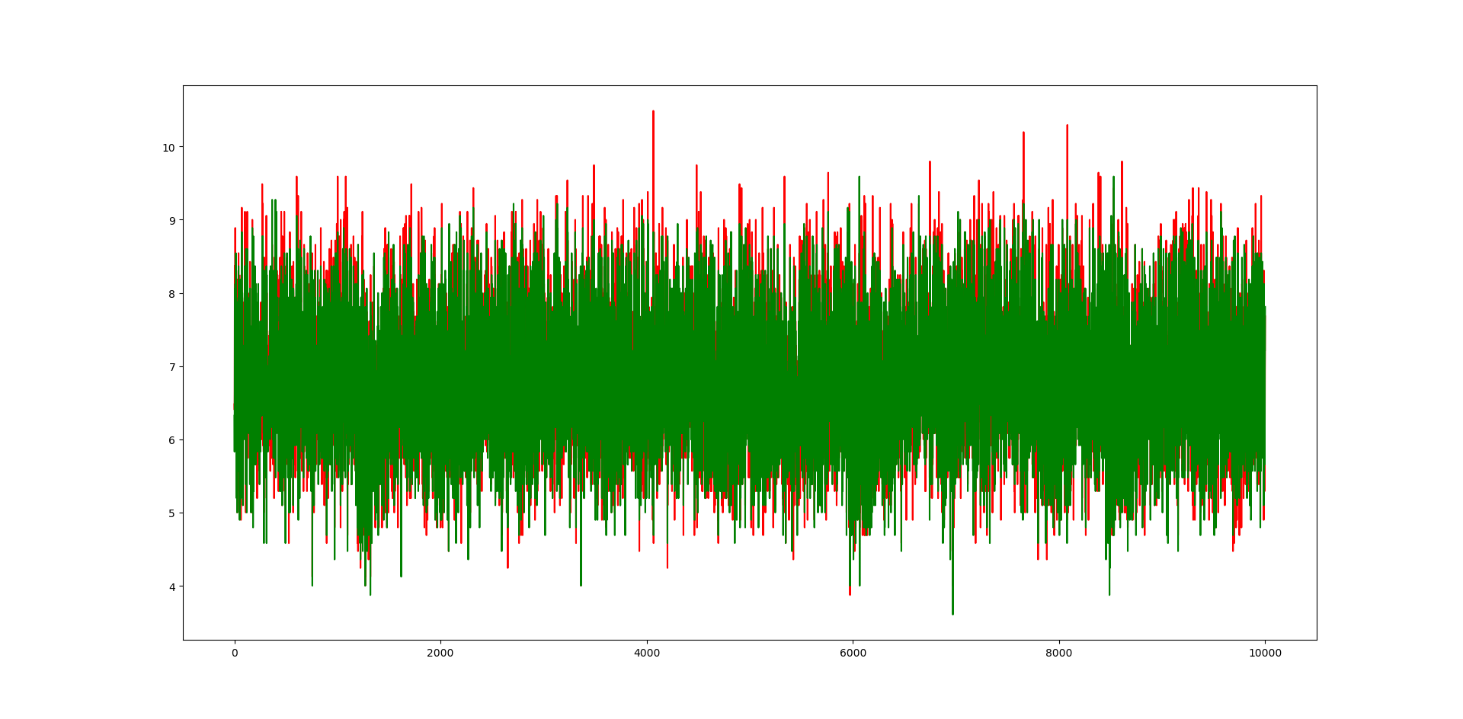

迭代结果

Slide 10
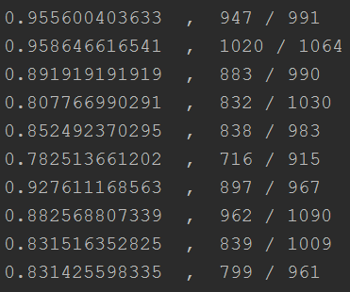
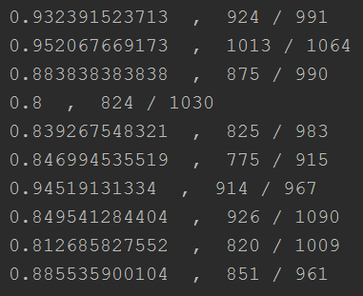
结果评估
数字 | 值
0 | -15.2693991
1 | -5.79935017
2 | -3.19588159
3 | -9.62817292
4 | -19.21143853
5 | -9.94468624
6 | -8.64887678
7 | -19.6440417
8 | -7.63455467
9 | -13.18106307
87.33%
87.47%
示例一
示例二

Slide 11
基于DBN故障诊断相关问题
（1）故障诊断问题定义
诊断对象、诊断问题、故障类型等
（2）设置DBN相关参数
学习率、最大迭代次数、网络深度、隐含层节点数等
（3）多传感器信息故障诊断
多维时间序列变量之间重要性联系（维数过高、样本长度不等）

